Slide 1

APRESENTADO POR:
Challenge em:
Anna Luiza Torra de Oliveira
563388
Karen Akemi de Oliveira
562733
Thalita Soares Barbosa
566381
CLICK
BUS
SPRINT 4
MYROUTE.
T.A.L.K - 1 TSCPF

Slide 2
CLASSIFICAÇÃO
O projeto propõe a criação de um sistema de classificação dos clientes da Clickbus, separando-os em dois perfis: "Explorador" e "Conservador". A análise se baseará na frequência de aquisição e padrão de datas de compra para determinar o rótulo de cada usuário. A visualização será restrita apenas para a equipe da empresa.
“sinópse”
DESCRIÇÃO
SOLUÇÃO
SCORE E MAPA
Score: Insight desenvolvido para incentivar a compra por meio do acumulo de pontos e uso do mesmo aplicado em ofertas.
Mapa: Insight visual do histórico de viagens do cliente e recomendações de próximos trechos e próximas datas - com base no comportamento de compra do usuário.

Slide 3
SOLUÇÃO
FINAL

Slide 4
SOLUÇÃO
FINAL
Pré-definições
O usuário deve ter conta na Clickbus
Somente a empresa pode visualizar
Análise
Será feita a análise do perfil utilizando os dados do ID do cliente (que seja cadastrado na clickbus), a data de compra e o destino. Classificado a partir da 2ª compra
Solução
Explorador.
Recomendações e estratégias de marketing para diversos destinos e datas.
Conservador
Promoções e foco no incentivo ao score
CLASSIFICAÇÃO

Slide 5
SOLUÇÃO
FINAL
Pré-definições
Explorador: Somar pontos por data
Conservador: Somar pontos por valor
0 e 35 - Bronze. 36 e 65 - Prata. 65 até 100 - Ouro
A validade dos pontos será feita por prazos de tempo (dias ou meses)
SCORE

Slide 6
SOLUÇÃO
FINAL
SCORE
Bronze
Um perfil bronze terá 3 cupons de desconto.
1-10 pontos libera um cupom 3% - Convencional.
11-25 pontos libera um cupom de 5% - Convencional.
26-35 pontos libera um cupom de 10% - Convencional.
Prata
Um perfil prata terá 4 cupons de desconto.
36-45 pontos liberam 2 cupons 5% - Covencional.
45-55 pontos liberam um cupom de 10% - Executivo.
56-65 pontos liberam um cupom de 15% - Semi-Leito.
Ouro
Um perfil ouro terá 4 cupons de desconto.
66-75 pontos liberam um cupom de 5% - Covencional.
76-85 pontos liberam um cupom de 10% - Executivo.
86-100 pontos liberam um cupom de 10% - Semi-leito e um cupom de 15% em passagens Leito.
OBS: Tanto conservador quanto Explorador terão o mesmo limite de contagem, no entanto a validade dos pontos será diferente.
Ex explorador: Compre passagens nos próximos 3 dias para não expirar 10 pontos.
Ex conservador: Compre passagens acima de 50 reais para não expirar 10 pontos.

Slide 7
SOLUÇÃO
FINAL
Solução
Propor uma visualização clara do histórico de destinos dos usuários
Mostrar qual a próxima data e próximo trecho previsto para uma nova compra
Criar vínculos visuais de “sua trajetória”
MAPA

Slide 8
Atendimento indiferente para usuários e
não usuários
1
cenário e
Falta de propostas engajantes dentro da
plataforma
CONTEXTUALIZAÇÃO
DESAFIO
2
3
Mau aproveitamento de ofertas

Slide 9
1 ETAPA
2 ETAPA
3 ETAPA
4 ETAPA
(classificação)
(Score)
(Mapa)
(funcionamento e feedback)
OBJETIVO
Classificar os clientes para melhorar as propostas oferecidas pelo marketing
Ranquear o uso para incentivo à criação de contas e utilização mais ativa da plataforma
Visualizar o histórico de trajetos por meio de um mapa com sugestão de próxima compra
Automatizar os dados obtidos para essas análises e observar o comportamento de vendas e utilização dos benefícios

Slide 10
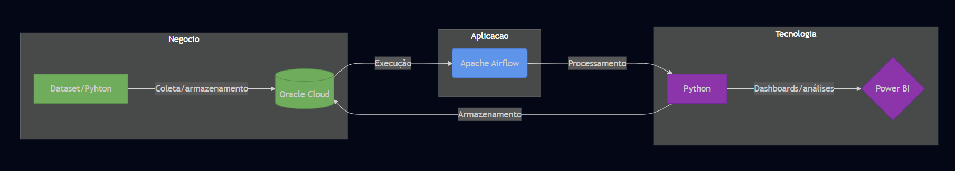
PROPOSTA DE
SOLUÇÃO
arquitetura da solução
mermaid
Negócio: Os dados do dataset são coletados e armazenados em um banco de dados Oracle Cloud.
Aplicação: O Apache Airflow orquestra o fluxo, executando e gerenciando o processamento dos dados.
Tecnologia: Um script em Python processa os dados armazenados, que são então utilizados para criar dashboards e análises no Power BI.

Slide 11
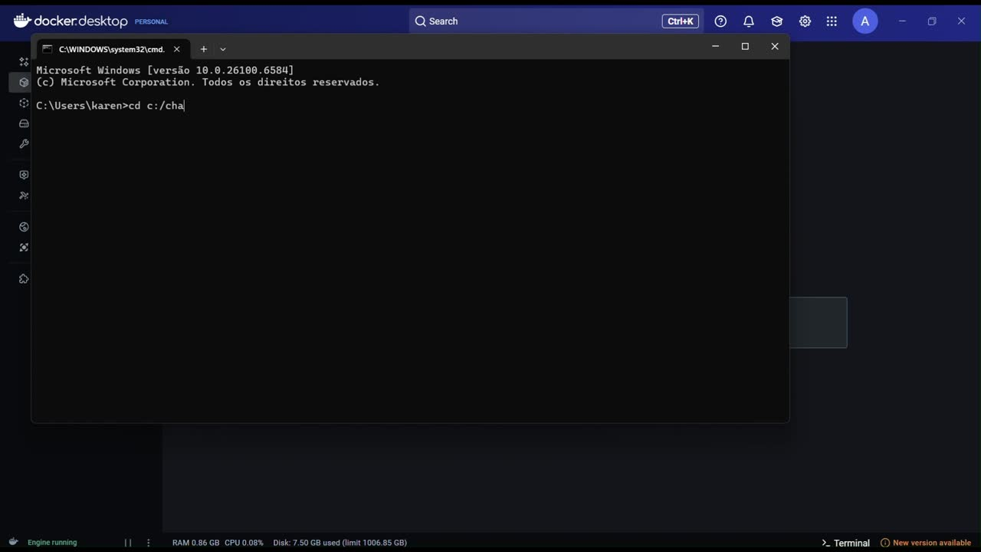
PROPOSTA DE
SOLUÇÃO
automatização da solução

Slide 12
demonstração
SOLUÇÃO
FINAL

Slide 13
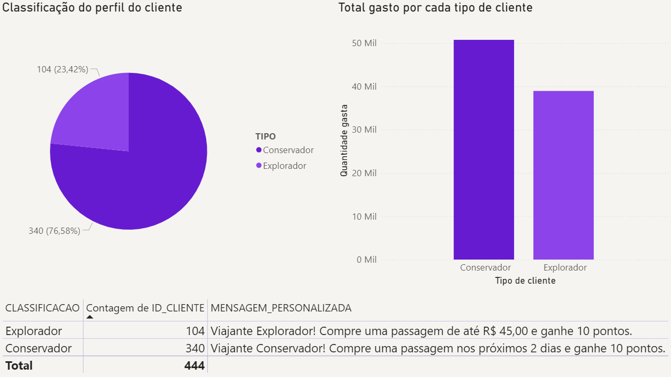
SOLUÇÃO
FINAL
CLASSIFICAÇÃO

Slide 14
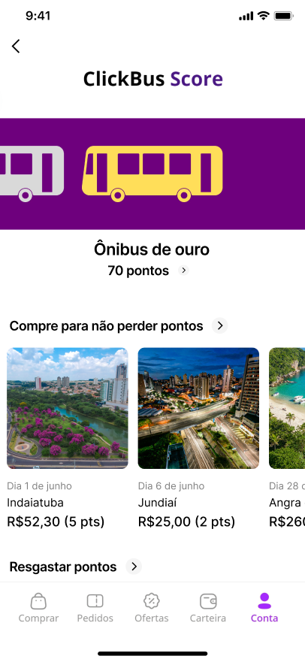
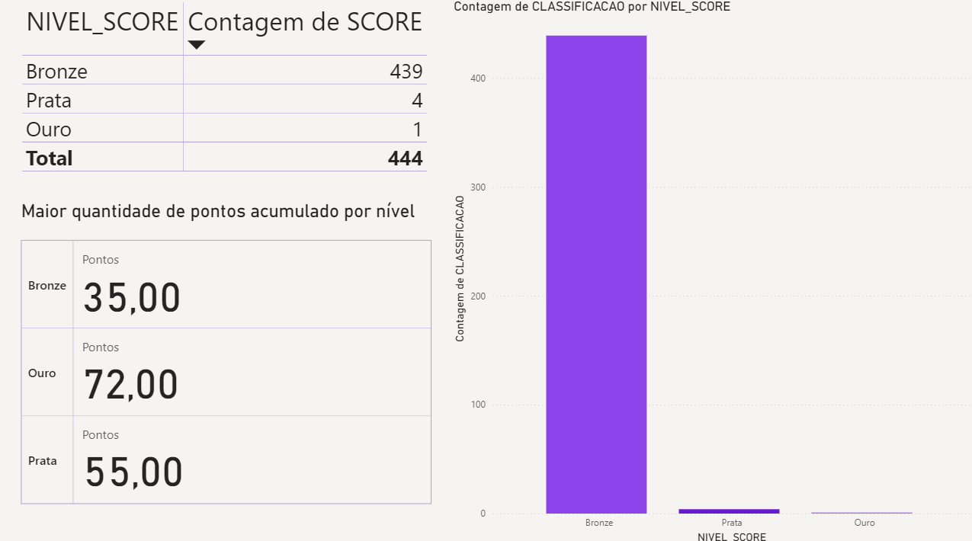
SOLUÇÃO
FINAL
SCORE

Slide 15
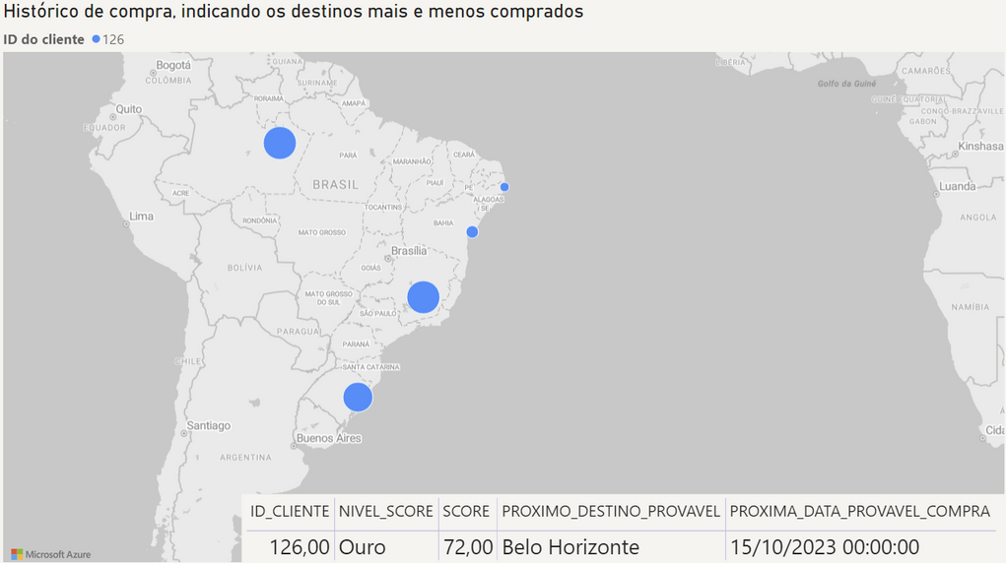
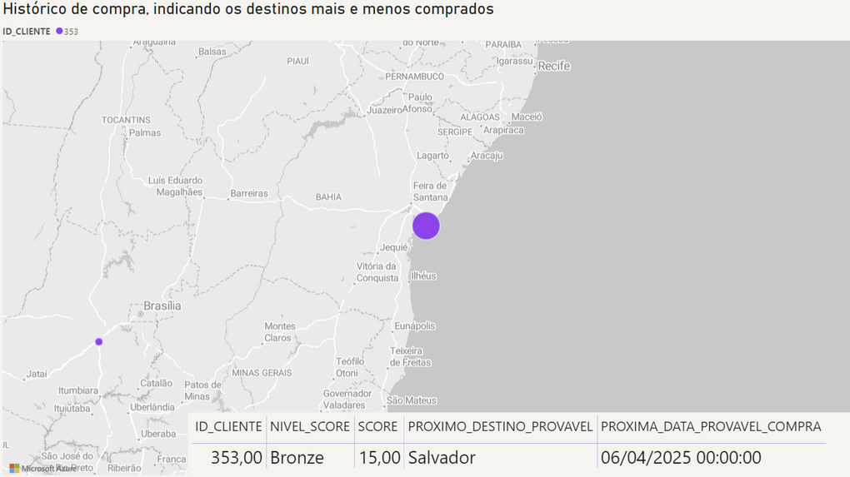
SOLUÇÃO
FINAL
MAPA
Conservador
Explorador

Slide 16
Estratégia para público alvo
Visualização clara dos tipos de clientes e aproveitamento da plataforma
BENEFÍCIOS
GERADOS
Insights mais objetivos
Acesso aos dados estatísticos de forma facilitada para criação de insights
Velocidade de processamento
Automatização das ferramentas de
engajamento

Slide 17
Este projeto representa a criação de um ecossistema completo de engajamento do cliente. Saímos de uma visão reativa para uma abordagem proativa e inteligente, onde cada solução se conecta para gerar mais valor.
A Classificação é o nosso cérebro estratégico, que nos diz com quem estamos falando. O sistema de Score, por sua vez, é o coração do nosso programa de fidelidade, que nos dá a ferramenta para incentivar e recompensar cada cliente de forma personalizada e contínua além de oferecer ampla visualização dos trajetos por meio do mapa.
O resultado final é um relacionamento mais forte e lucrativo, que transforma dados em uma experiência de valor tanto para o usuário quanto para a Clickbus
e projeto nos permite sair da comunicação em massa para uma estratégia personalizada, tornando nosso marketing mais inteligente, relevante para o cliente e eficiente para o negócio."
CONCLUSÃO

Slide 18
Obrigada pela atenção!
Challenge em:
CLICK
BUS
SPRINT 4
MYROUTE.
T.A.L.K - 1 TSCPF

Slide 19
GITHUB
https://github.com/Karen-Akemi/Challenge2025
LINK
MYROUTE.

Slide 20
PITCH
https://youtu.be/flYSuPEWToM
LINK
MYROUTE.

